Slide 1
„Zombie přístupnost“ Institucionální bariéry přístupnosti
Robert Osman / 29. 11. 2023

Slide 2
Robert Osman
* 1982
sociální geograf, geograf znevýhodnění
Geografický ústav, Přírodovědecká fakulta, MU
Ústav geoniky AV ČR, v. v. i.
člen výzkumné skupiny Geografie znevýhodnění
člen Poradního sboru RMB pro bezbariérové Brno
člen odborné platformy pro participativní plánování Jihomoravské agentury pro veřejné inovace JINAG
řešitel projektů:
Strategické nástroje pro utváření bezbariérového prostoru města
Geografie znevýhodnění: nevidomá zkušenost s urbánním prostorem
Geografie krip temporalit: čas v každodennosti lidí s postižením
Přístupnost MHD pro osoby se smyslovým znevýhodněním

Slide 3
1. Neexistence oboru
v ČR neexistuje vzdělávací obor
disability studies
disability geography
accessibility studies

Slide 4
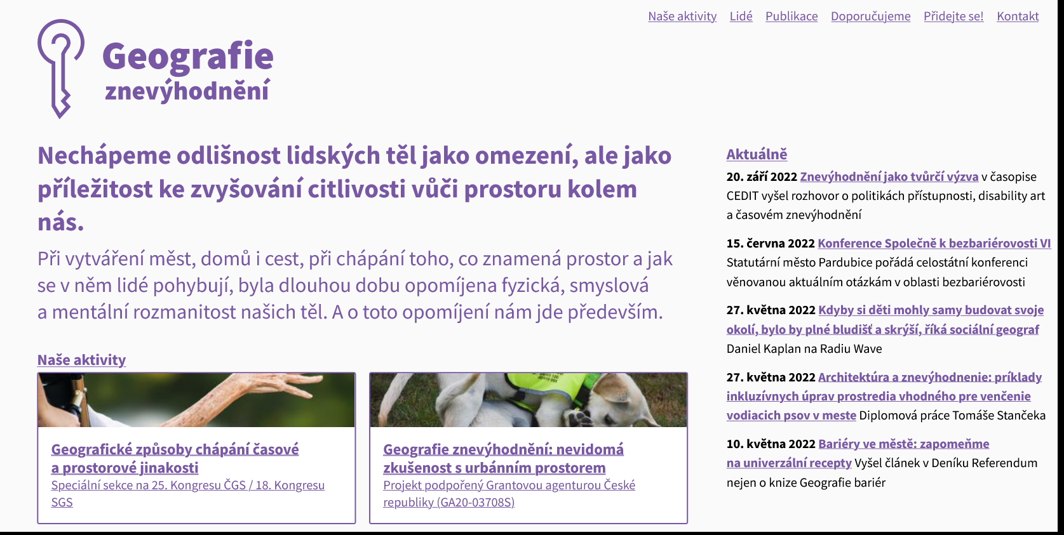
https://geografieznevyhodneni.cz/ https://www.facebook.com/geografieznevyhodneni

Slide 5
Maximálně jednotlivé přednášky
FF: DESB25 Inkluzivní design
https://is.muni.cz/auth/predmet/phil/jaro2024/DESB25
FF: DESB33 Digitální přístupnost
https://is.muni.cz/auth/predmet/phil/podzim2023/DESB33
FSS: SOCn6106 Kritická studia queer a disability
https://is.muni.cz/auth/predmet/fss/podzim2023/SOCn6106

Slide 6
2. Průřezové téma
pod jaký resort/odbor zařadit přístupnost
etablování politik přístupnosti na MMB
odbor sociálních věcí
odbor dopravy
odbor městské informatiky
odbor zdraví

Slide 7
3. Neexistence dotčeného orgánu
v ČR neexistuje dotčený orgán pro bezbariérovost/přístupnost
neexistuje instituce, která by kontrolovala přístupnost/bezbariérovost
Veřejný ochránce práv
Stavební úřady

Slide 8
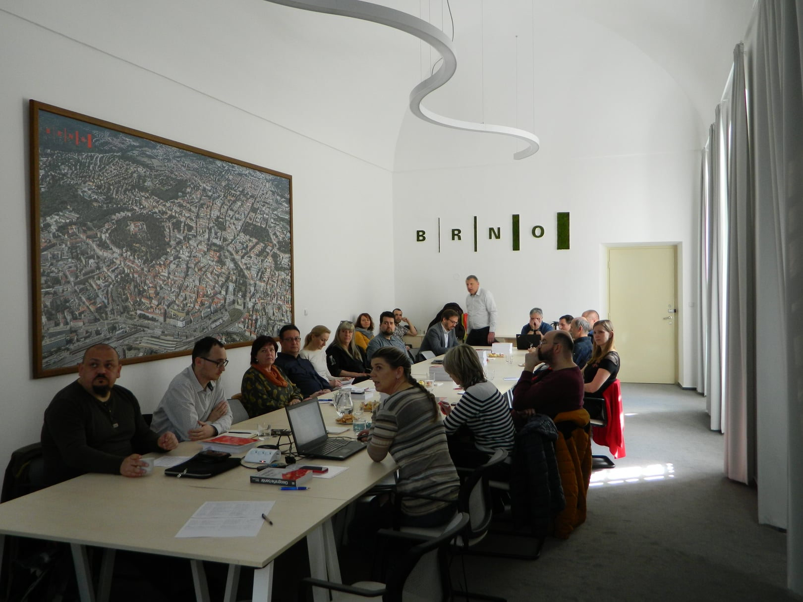
PSpBB

Slide 9
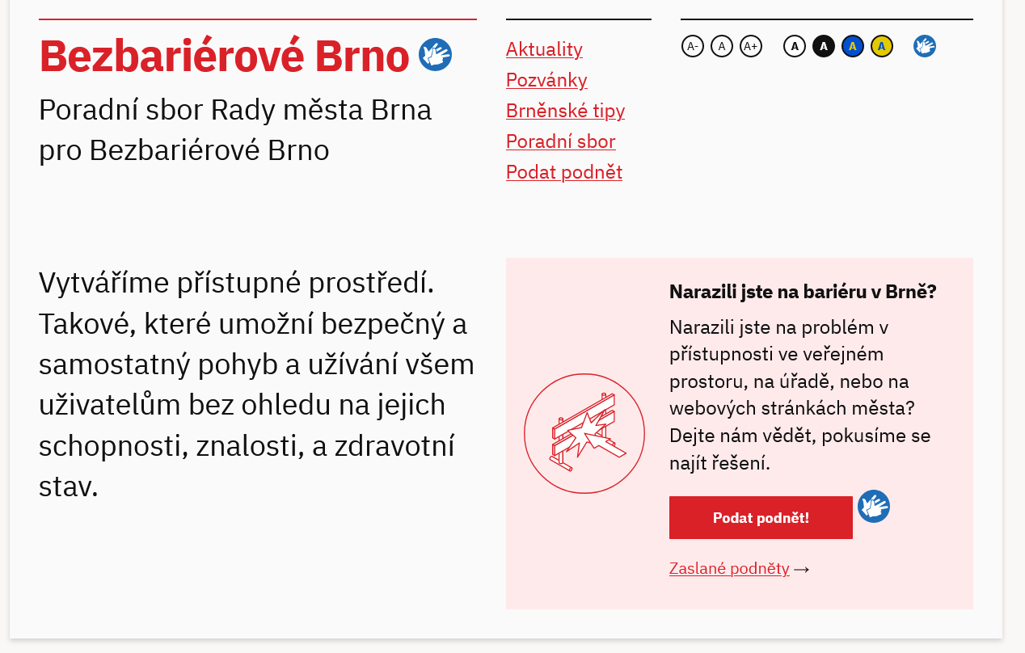
https://www.bezbarierovebrno.cz/

Slide 10
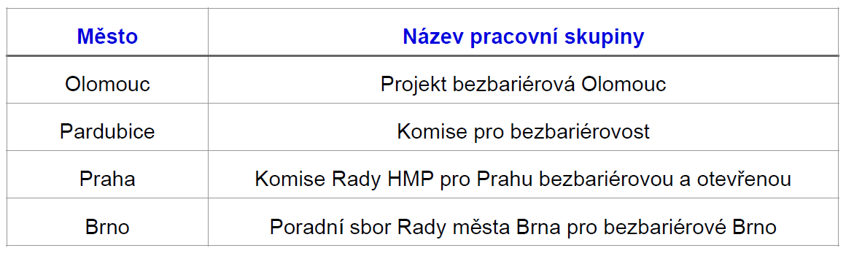
Velká města si zakládají vlastní orgány

Slide 11
4. Samospráva / státní správa
samosprávy naleznou / vyjednají nějaký kompromis
státní správa se těchto jednání odmítá účastnit
následně rozhoduje proti předchozím jednáním
Stavební úřad
Dopravní policie
Drážní úřad

Slide 12
5. Neproškolení stavebních úřadů
povinnost kontrolovat přístupnost přešla na stavební úřady
stavební úřady nebyly na tuto činnost nijak vyškoleny
nedisponují personální kapacitou přístupnost kontrolovat
principiálně kontrolují pouze formální nikoliv věcnou stránku projektů

Slide 13
6. Stavební přístupnost
primární zájem je o fyzickou přístupnost
stavební zákon, vyhláška o bezbariérovosti, stavební úřady
primární důraz na osoby s pohybovým, částečně i zrakovým znevýhodněním
výrazně opomíjenější je přístupnost
informační
komunikační
virtuální
časová
stravovací
…

Slide 14
6. Stavební přístupnost
časová přístupnost / časové znevýhodnění
časová chudoba (množství času)
pocit „nestíhání“ (rychlost / zrychlování společnosti)
kompenzace bariér časovou investicí (pokus omyl)
časová dostupnost (délka čekání)
chrononormativita (linearita, efektivita, kapitalizace)
…
to pravděpodobně nemůže zkontrolovat nikdo se stavebním vzděláním

Slide 15
„Zombie socialismus“
postsocialistické společnosti trpí nekritickým odporem ke všemu levicovému
vše, co připomíná levicovou politiku může být snadno delegitimizováno
stačí to označit za návrat ke komunismu
velmi obtížná pozice levice a levicových politik v postsocialistickém prostoru
socialismus je používán jako překonaná (mrtvá) minulost
socialismus jako zombie

Slide 16
„Zombie přístupnost“
zpřístupňování společnosti je deklarováno
Úmluva o právech lidí se zdravotním postižením byla ratifikována
ale…
přístupnost nemá svou lobbistickou skupinu
přístupnost nemá své politické proponenty
bohužel proti ní jde mnoho jiných zájmů
a tak často ustupuje jiným prioritám
jeden příklad za všechny

Slide 17
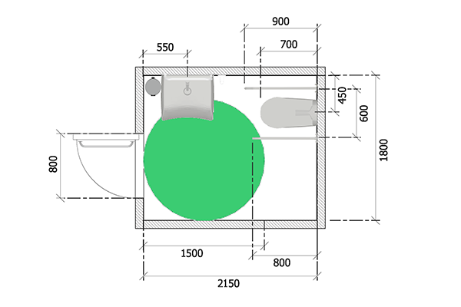
„Zombie přístupnost“

Slide 18
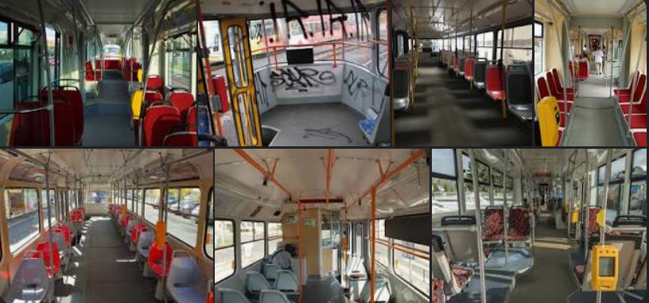
„Zombie přístupnost“

Slide 19
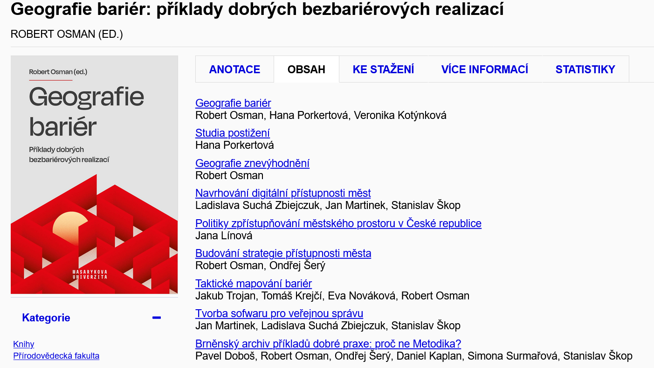
Zdroje
https://munispace.muni.cz/library/catalog/book/2116

Slide 20
https://geografieznevyhodneni.cz/ https://www.facebook.com/geografieznevyhodneni

Slide 21
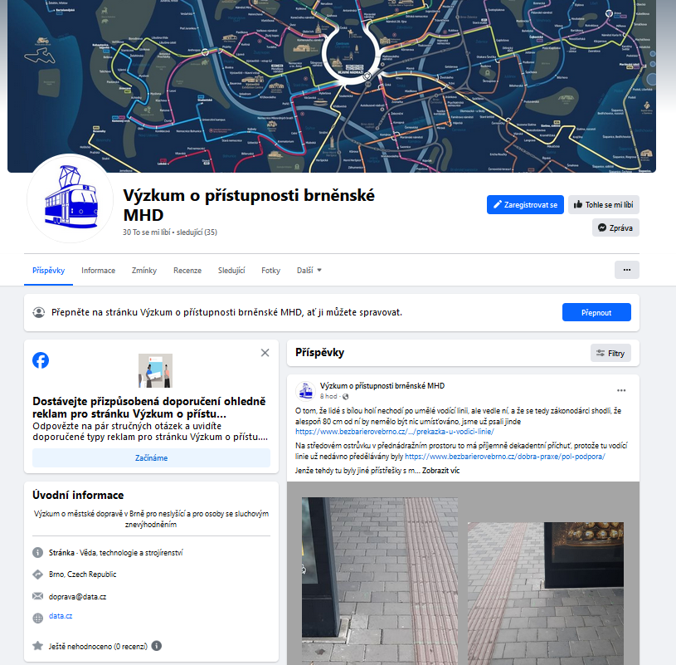
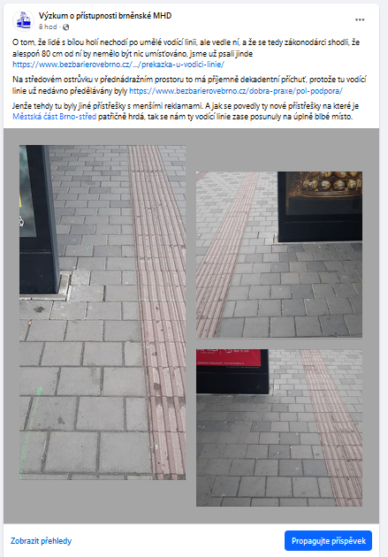
https://www.facebook.com/vyzkumdoprava

Slide 22
Děkuji za pozornost
Robert Osman
osman@mail.muni.cz

